Slide 1
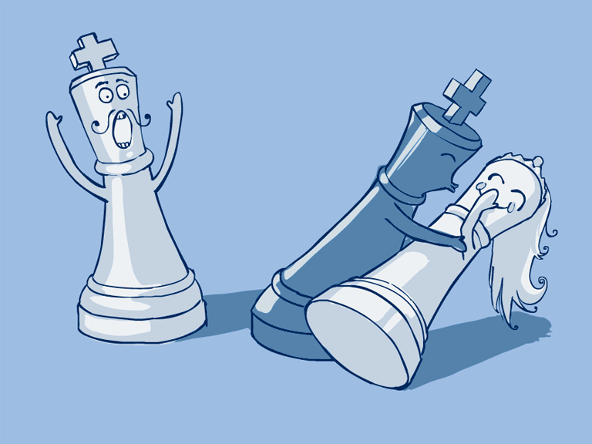
עקרונות מתקדמים בתכנות
שיעור 7:
פרויקט שחמט

Slide 2
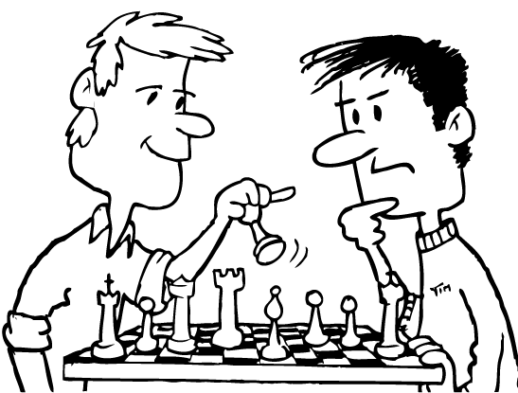
https://www.youtube.com/watch?v=oq5gaV4ohn4
שחמט

Slide 3
שחמט
בפרויקט זה אנחנו נבנה משחק שחמט לשני שחקנים אנושיים, המשחקים על אותו מחשב
אתם תממשו את המנוע של המשחק (backend) ב- ++C
אנחנו מימשנו את הרכיב הגרפי של המשחק (frontend) ב- #C
אם אתם לא מכירים את חוקי המשחק, ניתן לקרוא קצת פה: http://he.wikipedia.org/wiki/%D7%A9%D7%97%D7%9E%D7%98
כדי לפשט את העניינים לא נממש במשחק שלנו מהלכים מיוחדים כמו הצרחה או en passent וגם לא מט
הפרויקט מסכם את מושגי היסוד של תכנות מונחה עצמים שלמדנו- מחלקות, הורשה, פולימורפיזם, הכמסה, חריגות

Slide 4
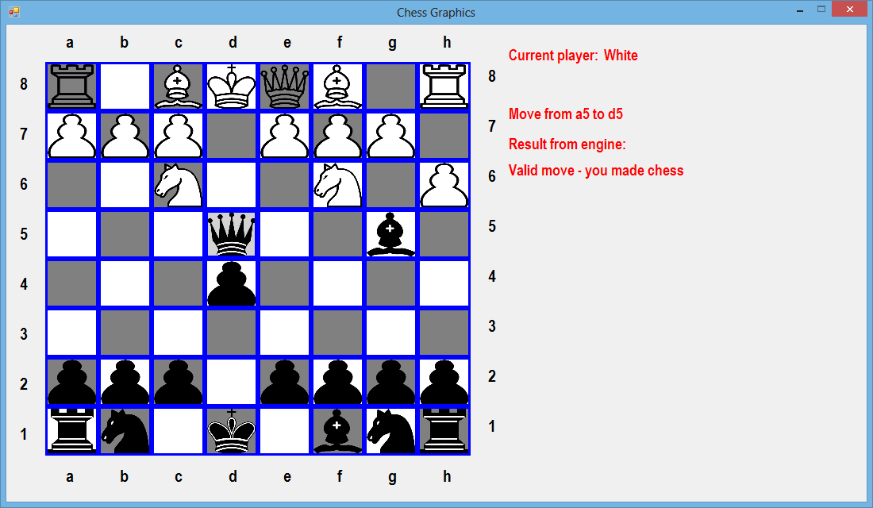
frontendאיך זה נראה -
Notes:
זהו המצב ההתחלתי
לכל כלי יש אות
בהתאם לשחקן זה יהיה אות גדולה או קטנה
אחרי כל תור יודפס הלוח המעודכן

Slide 5
תקשורת Frontend + backend
הרכיב הגרפי (frontend) והמנוע החישובי (backend) מתקשרים ביניהם בעזרת named pipes
לא נרחיב על הנושא, מוזמנים להעמיק ולחקור בעצמכם
על מנת שהרכיבים יתקשרו מוגדר ביניהם פרוטוקול אפליקטיבי (נראה בהמשך)
Notes:
זהו המצב ההתחלתי
לכל כלי יש אות
בהתאם לשחקן זה יהיה אות גדולה או קטנה
אחרי כל תור יודפס הלוח המעודכן

Slide 6
מהלך התור
עם תחילת פעולת ה-backend הוא שולח ל-frontend מחרוזת המכילה את לוח המשחק (הסבר מפורט בהמשך)
ה-frontend שולח ל-backend את משבצת המקור ואת משבצת היעד. למשל:
a2a4 (הזז את הכלי שב- a2 ל-a4)
ה-backend מריץ את המהלך ומחזיר ל-frontend תשובה (קוד כלשהו)

Slide 7
backend
ה-backend צריך לוודא ש:
משבצת המקור ומשבצת היעד נמצאות בתחום הלוח
במשבצת המקור קיים כלי של השחקן הנוכחי
במשבצת היעד לא קיים כלי של השחקן הנוכחי
הכלי שבמשבצת המקור יכול לנוע אל משבצת היעד
חוקיות התנועה של הכלי
אין כלי שחוסם את הדרך
התזוזה לא תגרום לשח על השחקן הנוכחי
האם המהלך של השחקן הנוכחי גרם לשח אצל השחקן היריב
אם ניתן להזיז יש לעשות זאת ולהעביר את התור לשחקן האחר

Slide 8
המחלקות
אתם אחראים עליהן
עליכם לתכנן את המחלקות וליצור תרשים UML
רק לאחר שה-UML יאושר על ידי המדריך ניתן להתחיל לפתח
ישנן לא מעט דרכים לתכנן את המחלקות
חישבו מתי המחלקה היא אבסטרקטית, אילו שדות יש לה, מה רמת הגישה לשדות/פונקציות, פונקציות, פונקציות וירטואליות, פולימורפיזם, בקיצור: כל מה שלמדנו...
השקיעו ב-UML ובתכנון. זה שלב מאוד חשוב, ואם תעשו אותו טוב, הוא יחסוך לכם המון זמן וכאב ראש בשלב הפיתוח

Slide 9
פרוטוקול אפליקטיבי
Frontend ל-backend:
לאחר שמשתמש בחר משבצת מקור ויעד שולח מחרוזת על פי הדוגמא הבאה:
e2e4 (תזוזה מ-e2 ל-e4)
המחרוזת "quit" כאשר המשתמש סגר את ה-frontend
Backend ל-frontend:
בתחילת משחק יש לשלוח מחרוזת בגודל 66 תווים
64 תווים ראשונים מייצגים את הכלים בכל משבצת. החל מהפינה השמאלית העליונה ועד הפינה הימנית התחתונה. אות קטנה מייצגת כלי שחור. אות גדולה מייצגת כלי לבן. # מייצגת משבצת ריקה.
k – מלך
q – מלכה
r – צריח
n – פרש
b – רץ
p – חייל
# - משבצת ריקה
התו ה-65 מציין איזה שחקן מתחיל. 0 – שחקן לבן, אחר-שחקן שחור.
התו ה-66 הוא NULL

Slide 10
פרוטוקול אפליקטיבי
Backend ל-frontend:
לאחר שבוצע החישוב של התזוזה על פי בקשת ה-frontend, יש להחזיר תשובה. מחרוזת בת 2 תווים. התו הראשון מייצג קוד תשובה והתו השני הוא NULL:
0 – מהלך תקין. התבצעה תזוזה.
1 – מהלך תקין. התבצעה תזוזה והיא גרמה לשח על היריב.
2 – מהלך לא תקין. במשבצת המקור אין כלי של השחקן הנוכחי
3 – מהלך לא תקין. במשבצת היעד קיים כלי של השחקן הנוכחי.
4 – מהלך לא תקין. בעקבות התזוזה יגרם שח על השחקן הנוכחי
5 – מהלך לא תקין. אינדקסים של המשבצות אינם חוקיים. יש
6 – מהלך לא תקין. תנועה לא חוקית של הכלי. יש
7 – מהלך לא תקין. משבצת המקור ומשבצת היעד זהות יש
8 – מהלך תקין. שח-מט. (בונוס)

Slide 11
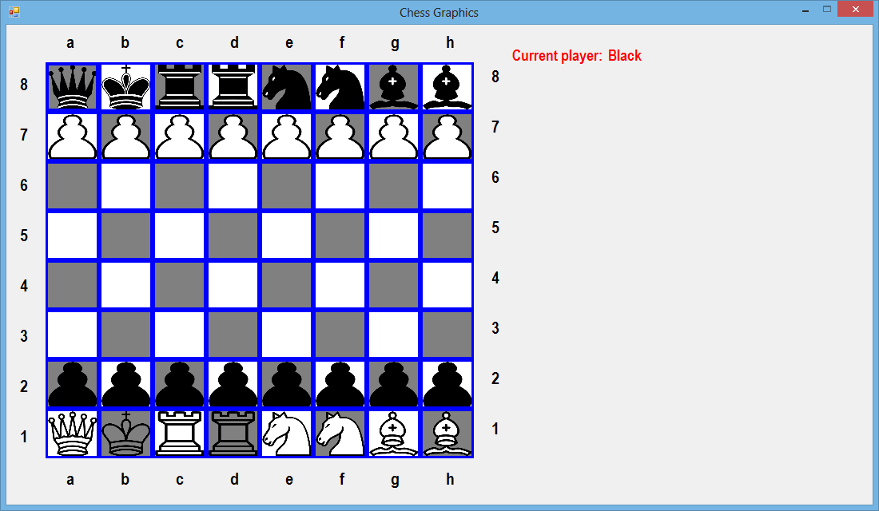
פרוטוקול אפליקטיבי - דוגמא
Backend שלח את המחרוזת הבאה:
"qkrrnnbbPPPPPPPP################################ppppppppQKRRNNBB0”
Frontend יראה כך:

Slide 12
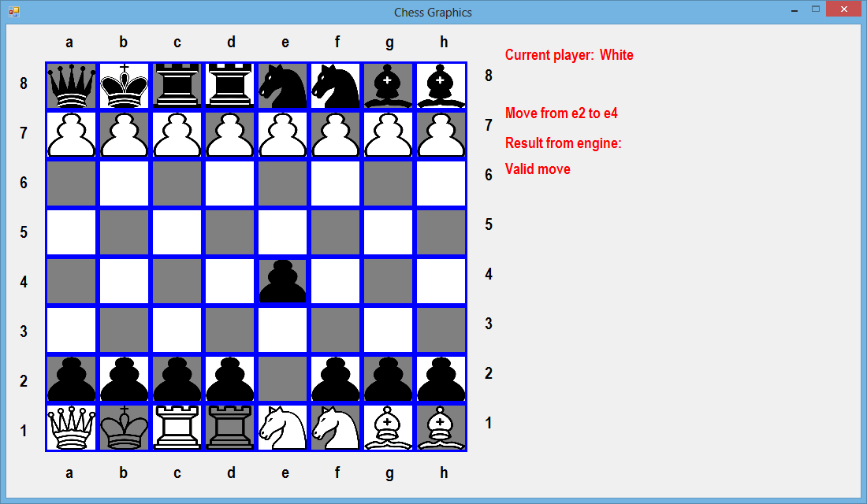
פרוטוקול אפליקטיבי - דוגמא
Fronted שלח את המחרוזת: "e2e4”
Backend חישב ושלח בחזרה את המחרוזת "0"
Frontend יראה כך:

Slide 13
קובץ שלד
אתם מקבלים קובץ שלד המכיל את ההתקשרות עם ה-frontend ושיודע לשלוח ולקבל הודעות ממנו
עליכם להשלים את הקוד שלכם

Slide 14
הפניות מעגליות
לעיתים יקרה מצב שבו מחלקה X כלשהי משתמשת במחלקה Y ומחלקה Y משתמשת במחלקה X
אם נעשה include לכל מחלקה, תיווצר הפניה מעגלית
במקרה כזה הפתרון הוא להשתמש ב-include אך גם להוסיף הצהרה ידנית על המחלקה.
לדוגמא, זהו הקוד של מחלקה Y:
#include “X.h”
class X;
class Y {
public:
X* temp(); };

Slide 15
המלצות פיתוח
בהתחלה לא להסתמך על ה-frontend, אלא לקלוט מהמשתמש (ב-console) את המיקומים.
להדפיס את הלוח ב-console אחרי כל שינוי.
להתחיל לפתח עם מספר כלים מועט
להתחיל רק עם צריחים
לוודא שהם זזים כמו שצריך
לוודא שהם יכולים לאכול כלים של היריב
בקיצור, לוודא שהמשחק עובד כשיש רק צריחים..
לאחר מכן, להוסיף את המלך
לוודא שהמלך זז באופן תקין
לוודא שהמהלך של שח תקין (ושאפשר לצאת ממנו)
לוודא ששחקן לא יכול לגרום למצב של שח על עצמו

Slide 16
המלצות פיתוח
לאחר מכן, להוסיף את שאר הכלים (מלבד החיילים)
לוודא שהם זזים באופן תקין
באופן כללי לוודא שהמשחק אכן עובד
לאחר מכן, להוסיף את החיילים
בהתחלה לעשות שיוכלו לזוז רק קדימה צעד אחד (וגם שיוכלו לאכול רק קדימה)
אח"כ, להוסיף יכולת תזוזה של שני צעדים כשאפשרי
אח"כ, להוסיף יכולת אכילה באלכסון קדמי (ולא בהליכה ישרה קדימה)

Slide 17
המלצות נוספות
זה פרויקט מאתגר, לכן אל תדחו את הדברים לרגע האחרון
תתייעצו עם המדריך בכל קושי ושאלה
תחשבו ותתכננו לפני שרצים לכתוב קוד
תשקיעו את המיטב שלכם ונצלו את המיטב מהפרויקט

Slide 18
הגשה
העבודה היא בזוגות
משך הפרויקט - שבועיים
יומיים מקבלת הפרויקט יש להגיש UML מפורט
במידה ויהיו הערות של המדריך על ה-UML יש לתקן תוך יומיים
שיעור הבא – עבודה בכיתה על הפרויקט.
יום לאחר מכן, הגשת חלק א', הכולל:
קיימים צריחים המסוגלים לנוע באופן תקין
קיים מלך המסוגל לנוע באופן תקין
קיימת התייחסות לשח וטיפול מתאים
בתום השבועיים מיום קבלת הפרויקט יש להגיש אותו במלואו

Slide 19
בונוסים
בדיקה של מט
הצרחה
En-passent
כשכלי מגיע לקצה, להחליף אותו בכלי חזק אחר (יש לשים לב שלא נתמך על ידי ה-frontend)

Slide 20
בהצלחה!

